Slide 1
Slack: Mobile Client for Communication tool
Test Types
Виконав студент
Групи Піт-15-3
Мельник Роман

Slide 2



Об'єкт для тестування:
Slack: Mobile Client for Communication tool

Slide 3

Порядок роботи
- Димове тестування
- Функціональне тестування
- Позитивні випробування
- Негативне тестування
- Тестування інтеграції
- Non-функціональне тестування: UI
- Тестування продуктивності
- Тестування навантаження
- Стрес-тестування
- Тестування локалізації

Slide 4
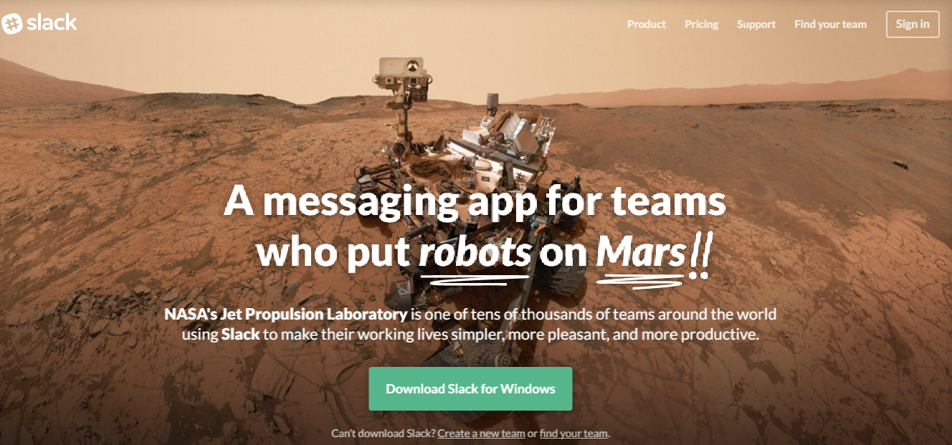

Димове тестування
Вимога: як користувач, мені потрібно мати можливість вводити Slack веб-сайт.
Димова процедура тестування:
1. Відкрити URL: https://slack.com/
Очікуваний результат:
Відкриття головної сторінки.

Slide 5

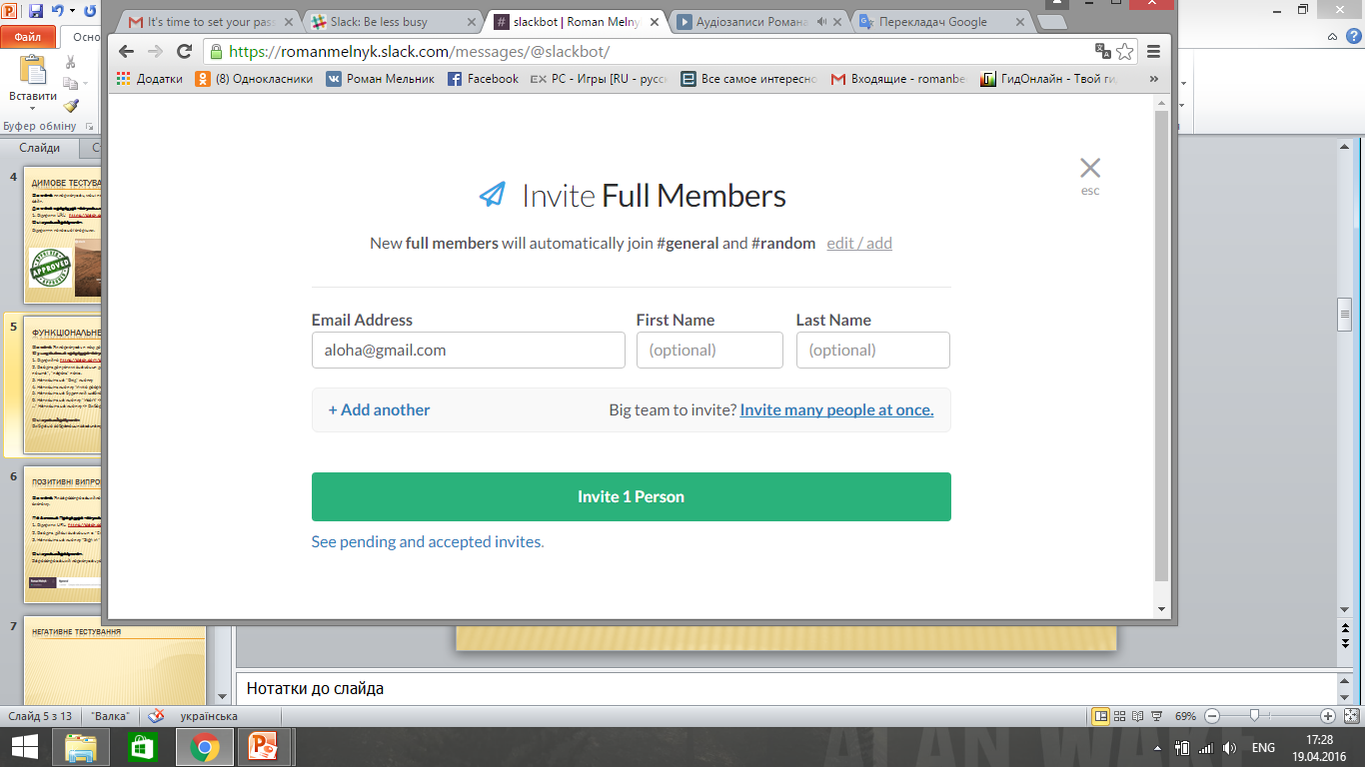
Функціональне тестування
Вимога: Як користувач я хочу добавляти інших користувачів.
Функціональна процедура тестування:
1. Відкрийте https://slack.com/signin
2. Введіть допустимі значення для зареєстрованого користувача в "Електронна пошта", «Пароль"
3. Натисніть на “ Вхід " кнопку
4. Натисніть кнопку “ Invite people ”
5. Натисніть на кнопку “ Invite 1 Person "
Очікуваний результат:
Чекаємо на прийняття запрошення.

Slide 6

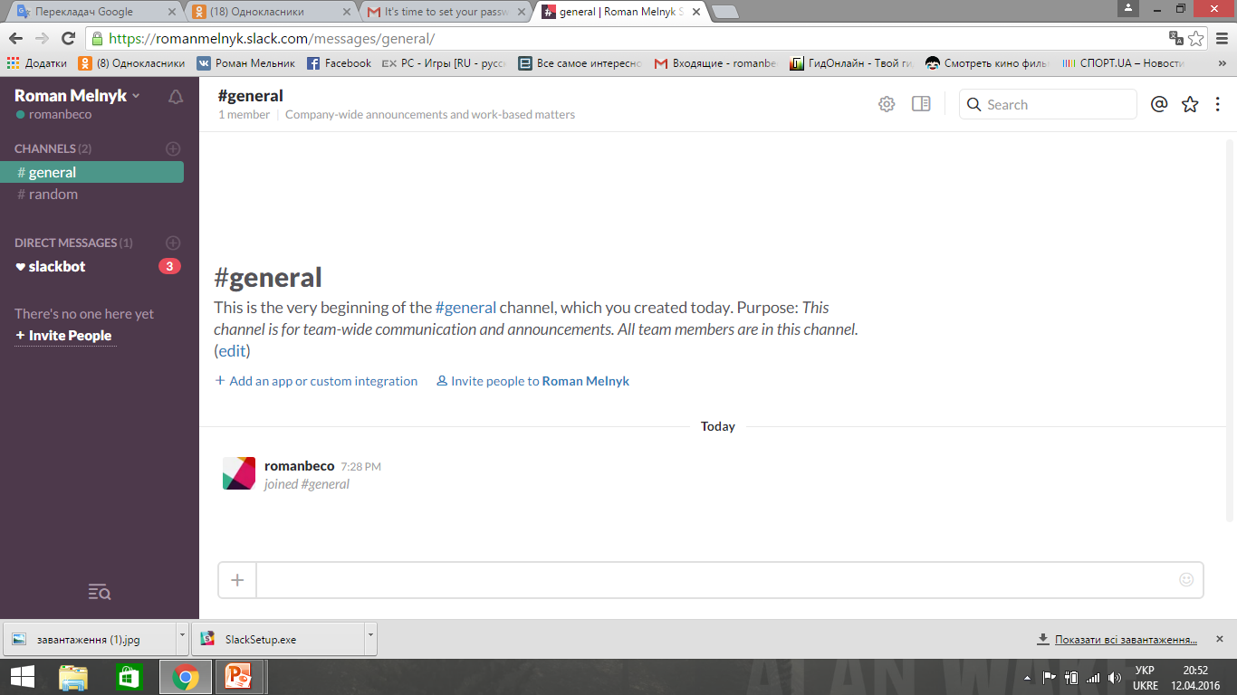
Позитивні випробування
Вимога: Як зареєстрований користувач, я хочу мати можливість увійти в систему.
Позитивна Процедура тестування:
1. Відкрити URL: https://slack.com/signin
2. Введіть дійсні значення в “ Електронна пошта ", “ Логін " , “ Пароль ”
3. Натисніть на кнопку “ Sign in ”
Очікуваний результат:
Зареєстрований користувач успішно увійшов в систему.

Slide 7

Негативне тестування
Вимога: Як користувач я повинен ввести принаймні 6 символів в поле "Пароль".
Негативна Процедура тестування:
1. Відкрити URL: https://slack.com/create#teamname
2. Введіть дійсні значення в “ Email “,” Прізвище “,” Ім’я “
3. Помістіть 5 символів в поле “ Пароль ”
5. Натисніть кнопку ‘New Password‘
Очікуваний результат:
Повідомлення про помилку не вибиває, проте якщо не набрати 6 значний
пароль поле Password буде не доступним.

Slide 8
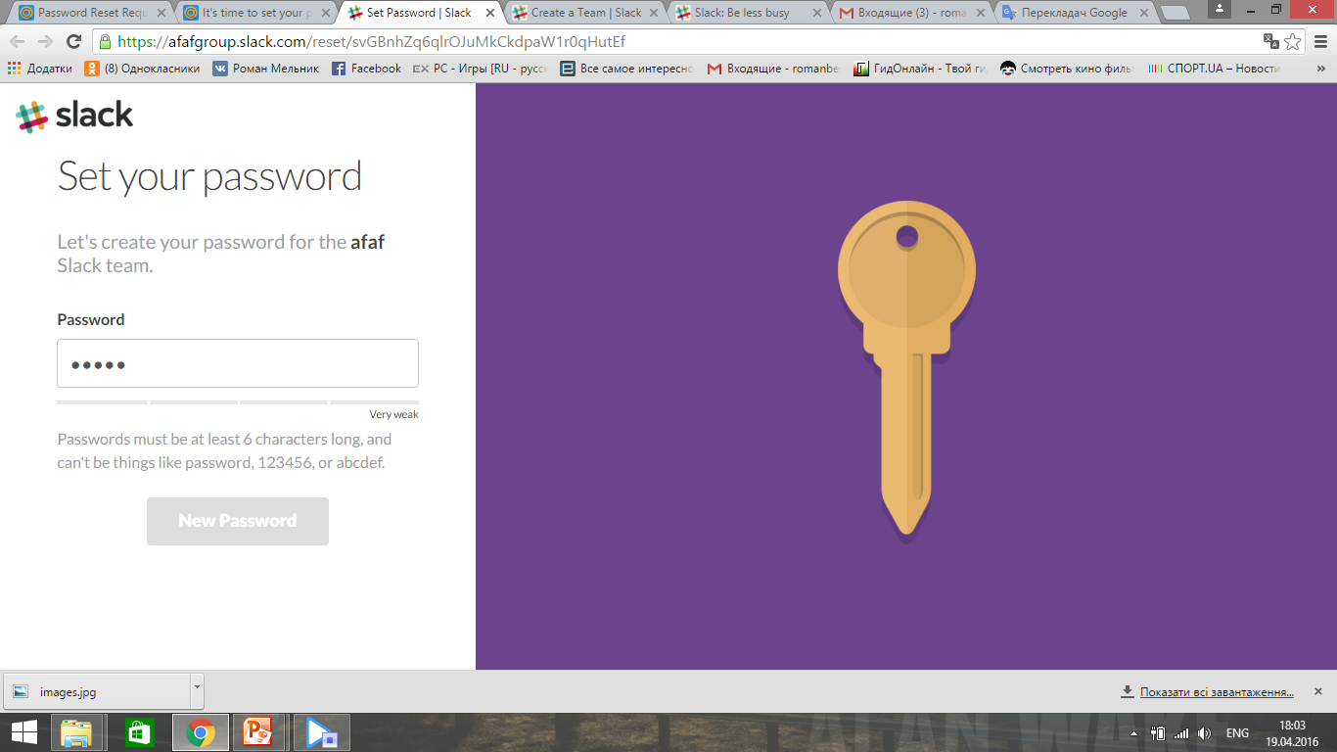
Результат:

Slide 9

Тестування інтеграції
Вимога: Після створення безкоштовного облікового запису користувач може увійти в систему зі своїми новими обліковими даними.
Інтеграція Процедура тестування:
1. Відкрити URL: https://romanmelnyk.slack.com/messages
2. Введіть дійсні значення в “ Ім'я ", “ Прізвище ", “ Електронна пошта ",
“ Пароль "
4. Кнопка Create “ Створити обліковий запис “
Очікуваний результат:
Slack створюється обліковий запис.
Інтеграція Процедура тестування:
5. Натисніть кнопку “ Увійти " посилання
6. Введіть дійсні значення в “ Електронна пошта ", “ Пароль "
7. Натисніть на кнопку “ Вхід ”
Очікуваний результат:
Зареєстрований користувач успішно увійшов в систему.

Slide 10
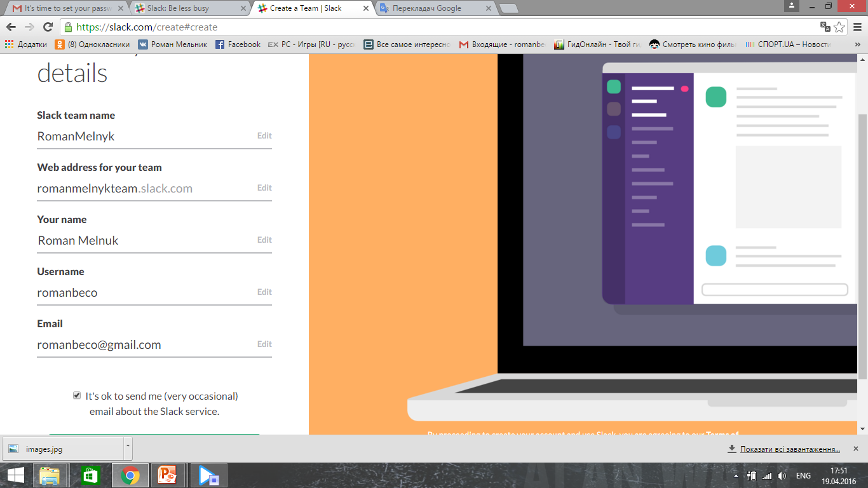
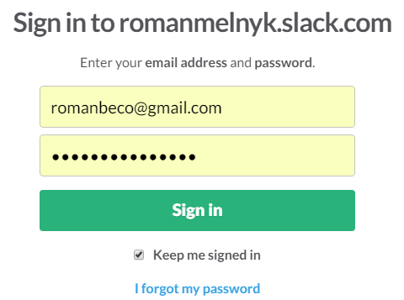
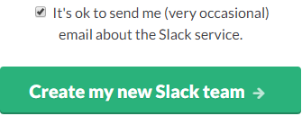
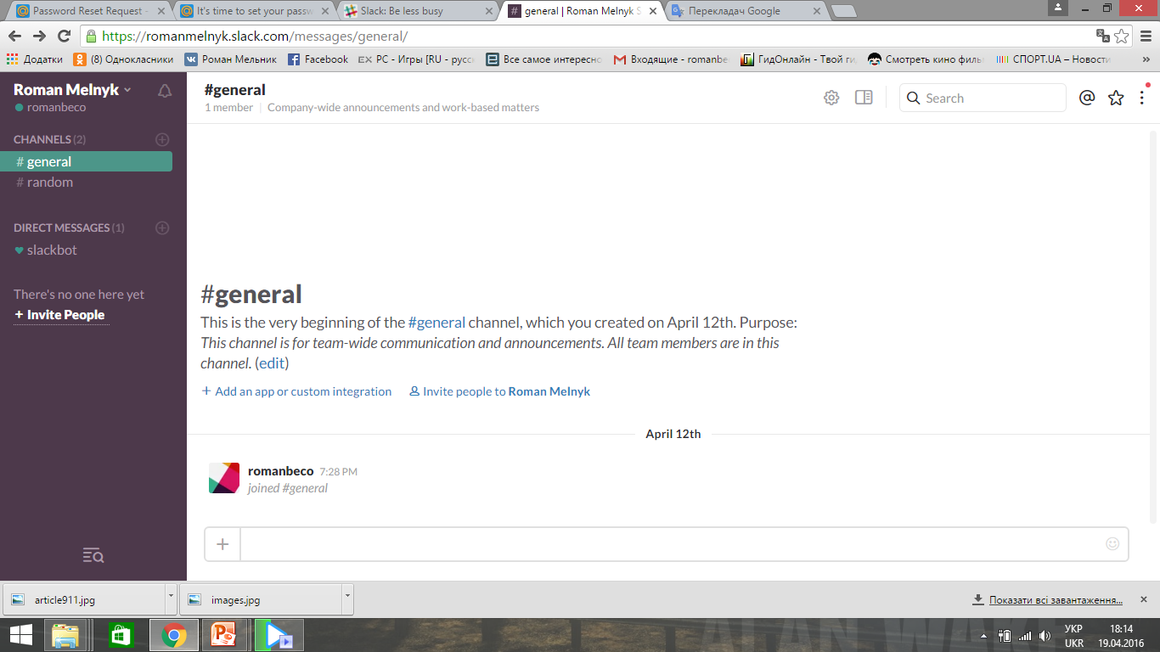
Результат:

Slide 11
Non-функціональне тестування: UI
Вимога: В якості зареєстрованого користувача я хочу мати своє меню в лівому куті заголовка.
UI Процедура тестування:
1. Відкрити URL: https://slack.com/signin
2. Введіть допустимі значення для зареєстрованого користувача в
“ Електронна пошта ", “ Пароль "
3. Натисніть на кнопку “ Вхід ”
4. Зверніть увагу на лівий кут заголовка
Очікуваний результат:
Меню розташована в лівому верхньому кутку головної сторінки Slack.
Меню завжди включене.

Slide 12


Тестування продуктивності
Вимога: Як користувача я хочу, щоб система реагувала менш ніж 5 секунд після натискання на кнопки ‘Invite People'.
Тестування продуктивності:
1. Відкрити URL: https://slack.com/signin
2. Введіть допустимі значення для зареєстрованого користувача в
“ Електронна пошта ", “ Пароль "
3. Натисніть на кнопку “ Sign in “
4. На сторінці натисніть кнопку " Invite People ''
5. Вимірювання проводили час в секундах
Очікуваний результат:
Система реагує не менш ніж 5 сек.

Slide 13




Результат:
Фактичний результат для різних браузерів:
40 sec
23 sec
21 sec
13 sec

Slide 14

Тестування навантаження
Вимога: У системі мені потрібно добавити 50 користувачів одночасно.
Тестування навантаження:
1. Відкрийте https://slack.com/signin
2. Введіть допустимі значення для зареєстрованого користувача в “ Електронна пошта ", “ Пароль "
3. Натисніть на кнопку " Sign in "
4. Натисніть кнопку “ Invite People “
5. Натисніть кнопку “ Add Another “
Очікуваний результат:
50 користувачів можна добавляти одночасно.

Slide 15
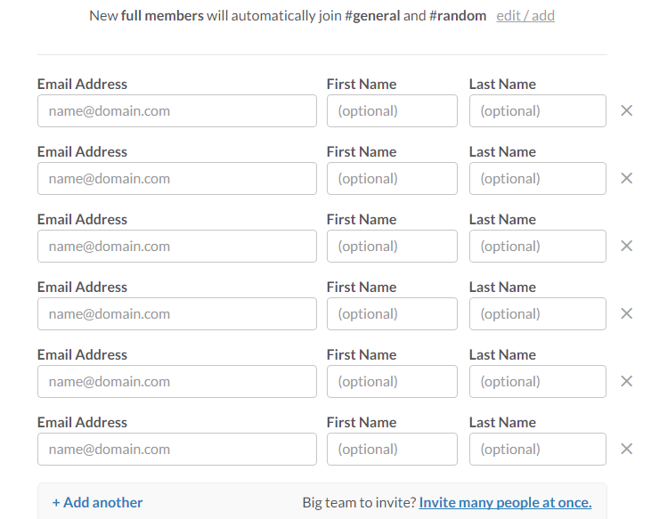
Результат:

Slide 16

Стрес-тестування
Вимога: У системі мені потрібно добавити 100 користувачів одночасно.
Тестування навантаження:
1. Відкрийте https://slack.com/signin
2. Введіть допустимі значення для зареєстрованого користувача в “ Електронна пошта ", “ Пароль "
3. Натисніть на кнопку " Sign in "
4. Натисніть кнопку “ Invite people ”
5. Натисніть кнопку “ Add Another “
Очікуваний результат:
50 користувачів можна добавляти одночасно.
Інших 50 користувачів просто не добавить

Slide 17
Тестування локалізації
Вимога: як користувач, я хочу, щоб змінювати тему бічної панелі
Локалізація Процедура тестування:
1. Відкрийте https://slack.com/signin
2. Введіть допустимі значення для зареєстрованого користувача в “ Електронна пошта ", “ Пароль "
3. Натисніть на кнопку " Preferences "
4. Натисніть кнопку “ Sidebar Theme ”
Очікуваний результат:
Тема бічної панелі змінилася.

Slide 18
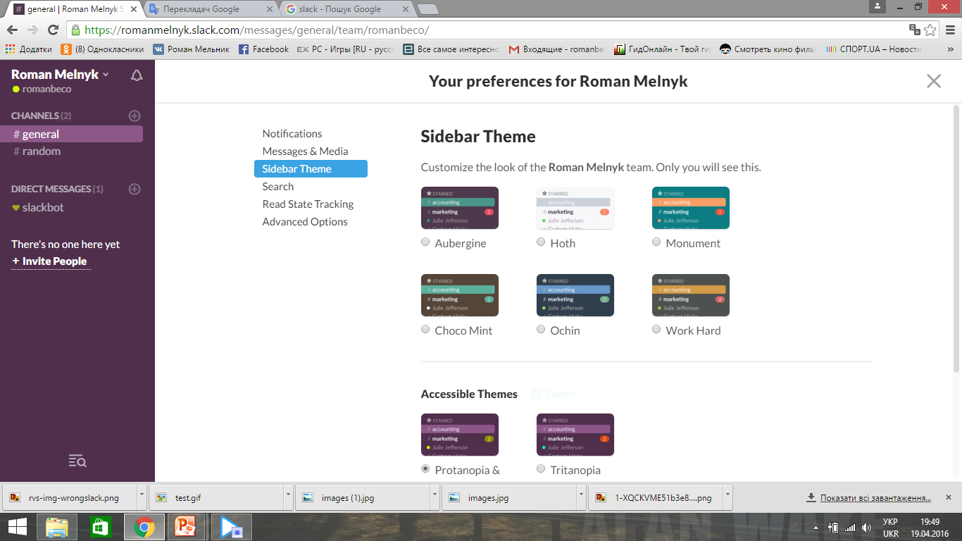
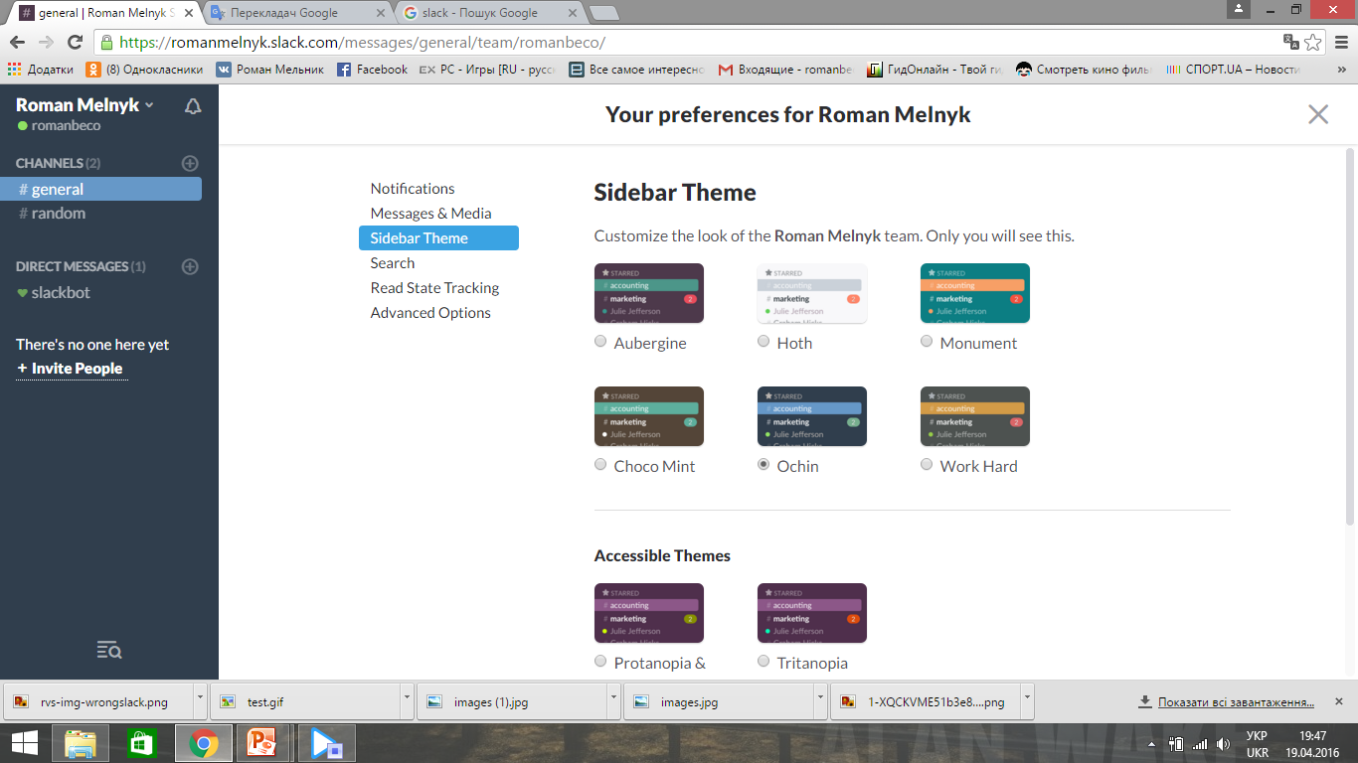
Результат:
До
Після

